Slide 1
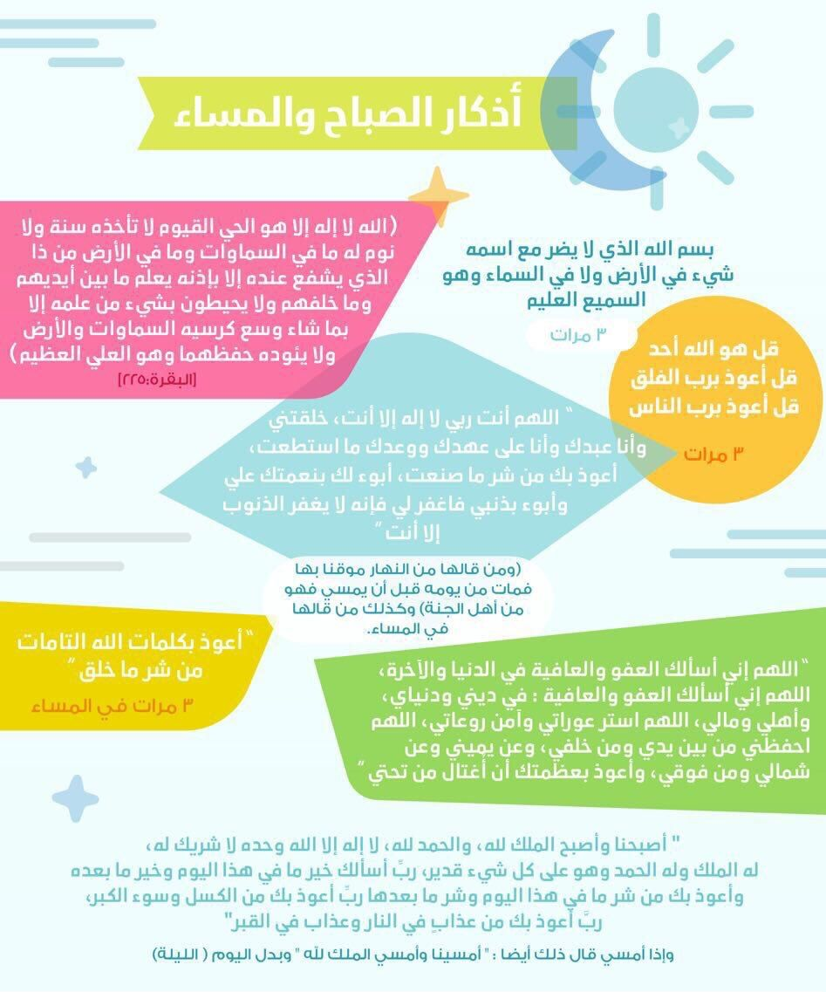

طاب الصباح بكم
اللهم علمنا ما ينفعنا وانفعنا بما علمتنا وزدنا علمًا

Slide 2


    مراجعة الدروس السابقه
طالبتي الحبيبة لنراجع معًا الدروس الماضيه، اختاري رقمًا وأجيبي عن السؤال خلفه:
٤
٣
٢
١

Slide 3
    تقييم الدرس السابق
ما هي وحدة قياس التدفق الضوئي؟
59
58
57
56
55
54
53
52
51
50
49
48
47
46
45
44
43
42
41
40
39
38
37
36
35
34
33
32
31
30
29
28
27
26
25
24
23
22
21
20
19
18
17
16
15
14
13
12
11
10
09
08
07
06
05
04
03
02
01
00

Slide 4
    تقييم الدرس السابق
هو انحناء او انحراف الموجات عند الحواف او الفتحات
أ | التدفق الضوئي
ب | الاستضاءة
ج | الحيود
59
58
57
56
55
54
53
52
51
50
49
48
47
46
45
44
43
42
41
40
39
38
37
36
35
34
33
32
31
30
29
28
27
26
25
24
23
22
21
20
19
18
17
16
15
14
13
12
11
10
09
08
07
06
05
04
03
02
01
00

Slide 5
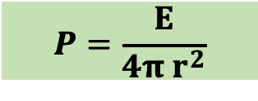

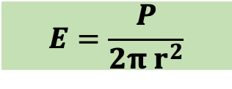
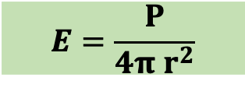
    تقييم الدرس السابق
القانون الصحيح لحساب الاستضاءة بفعل مصدر نقطي هو:
$$P=\frac{E}{4π r^{2}}$$
$$E=\frac{P}{4π r^{2}}$$
$$E=\frac{P}{2π r^{2}}$$
a.
$$E=4π r^{2}$$
b.
c.
d.
59
58
57
56
55
54
53
52
51
50
49
48
47
46
45
44
43
42
41
40
39
38
37
36
35
34
33
32
31
30
29
28
27
26
25
24
23
22
21
20
19
18
17
16
15
14
13
12
11
10
09
08
07
06
05
04
03
02
01
00

Slide 6
    تقييم الدرس السابق
كل نقطة على صدر الموجة تعتبر مصدر مستقلا جديدا للموجات التي تنتشر بسرعه في جميع الاتجاهات
أ | شدة الإضاءة
ب | مبدا هيجنز
ج | نموذج الشعاع الضوئي
59
58
57
56
55
54
53
52
51
50
49
48
47
46
45
44
43
42
41
40
39
38
37
36
35
34
33
32
31
30
29
28
27
26
25
24
23
22
21
20
19
18
17
16
15
14
13
12
11
10
09
08
07
06
05
04
03
02
01
00

Slide 7
فيزياء ٣ للصف الثالث ثانوي
الفصل الأول
أساسيات الضوء
الاستضاءة
الطبيعة الموجية للضوء

Slide 8
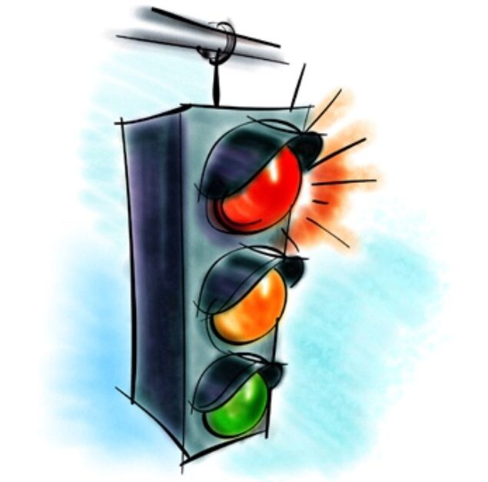
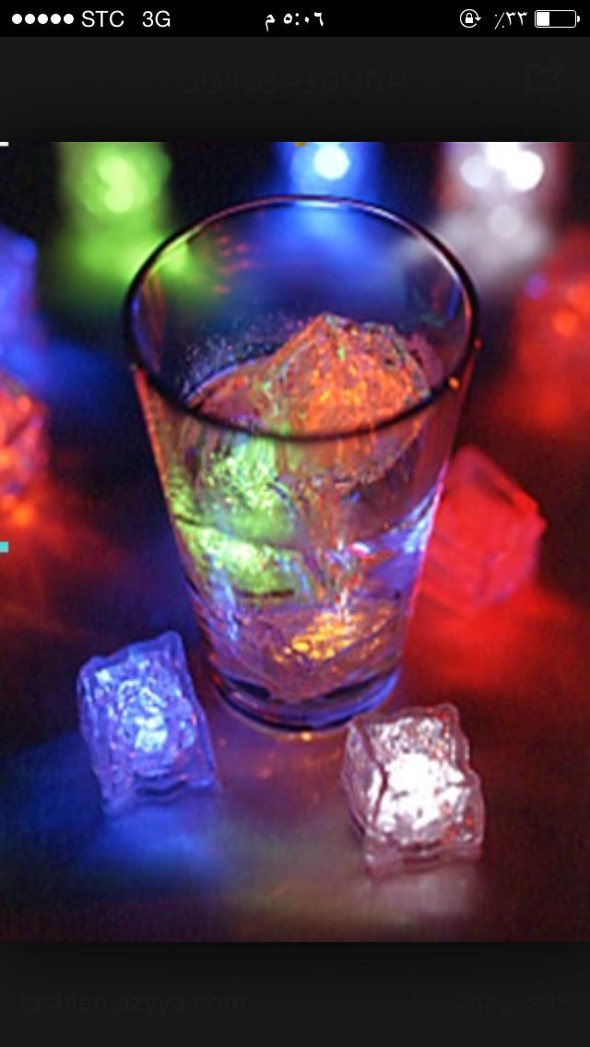
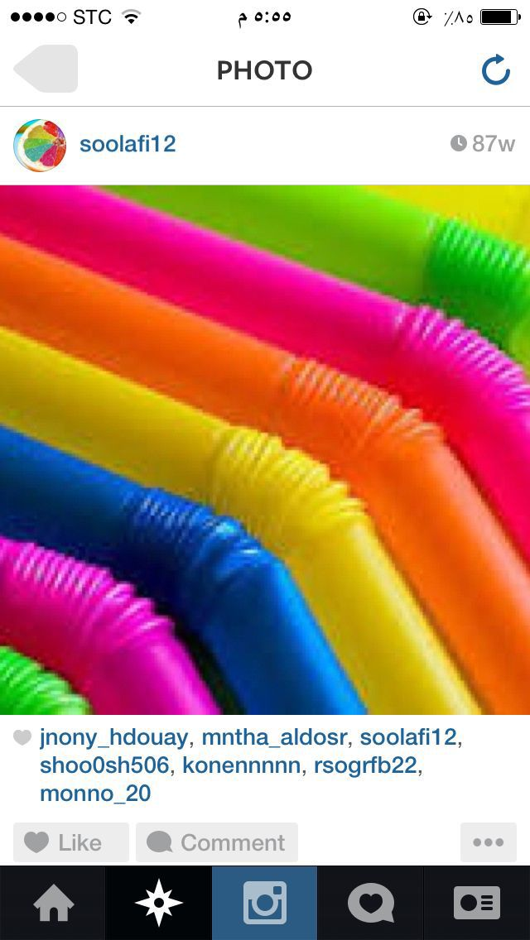

رقم النشاط / ( 1 ) تمهيدي نوع النشاط / جماعي
زمن النشاط / دقيقة نوع الاستراتيجية / قراءة الصورة
    التهيئة

Slide 9


Slide 10
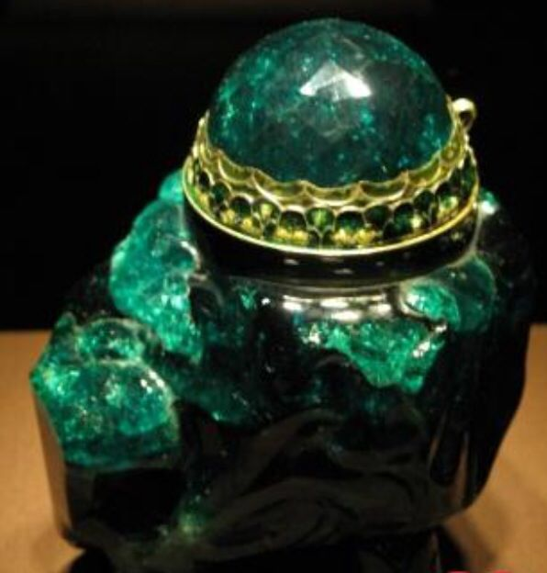
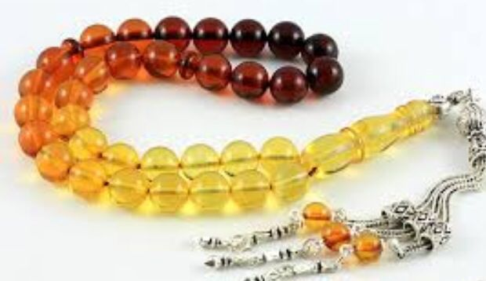
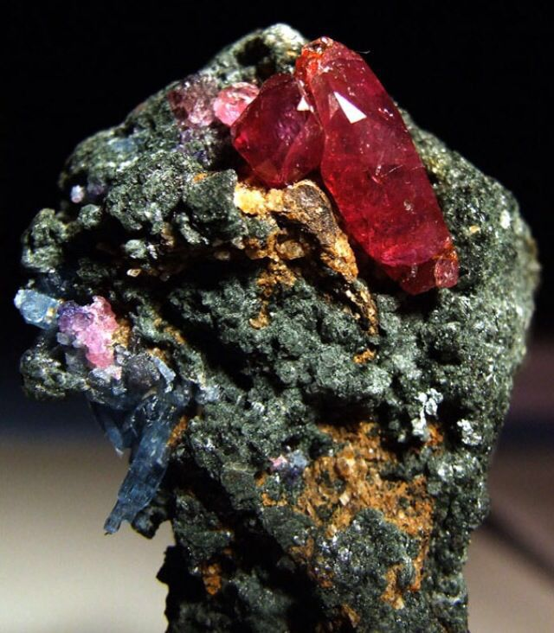
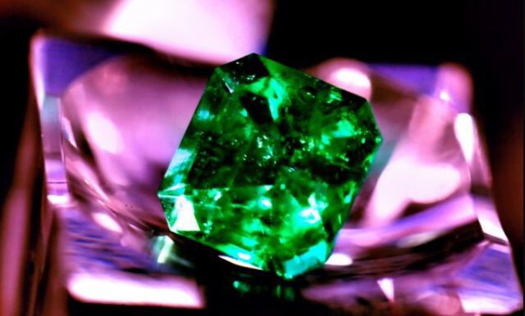
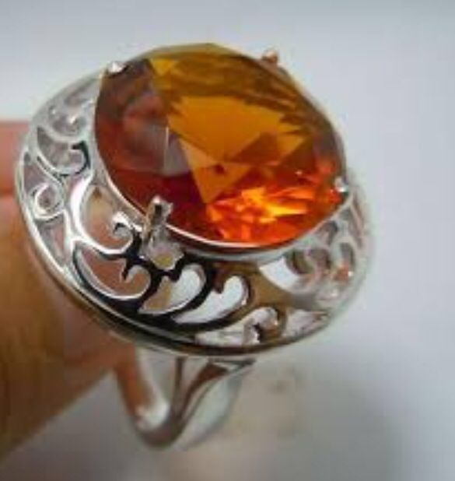
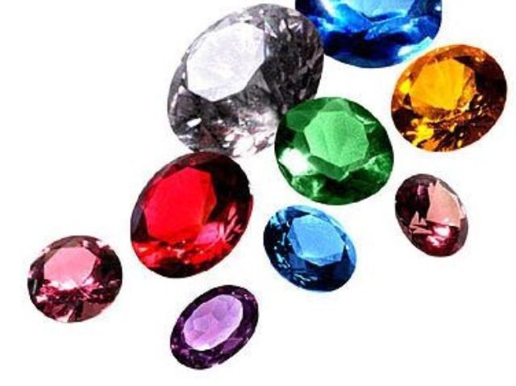
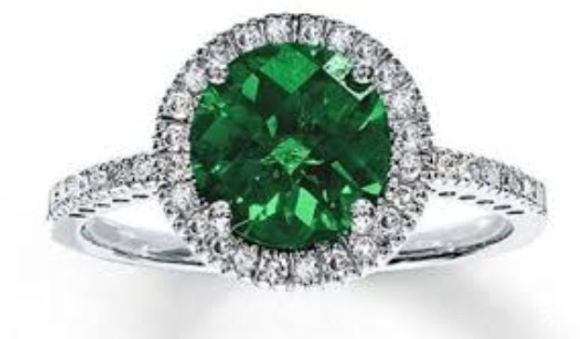
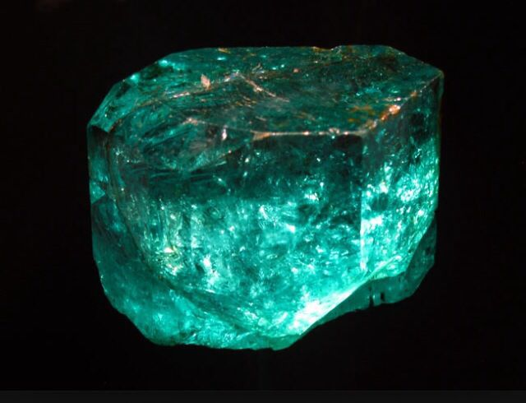
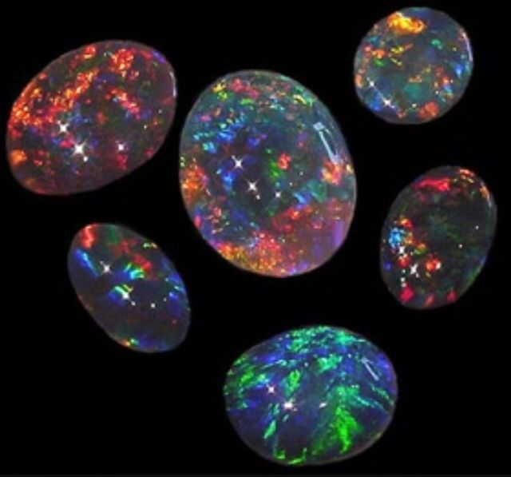
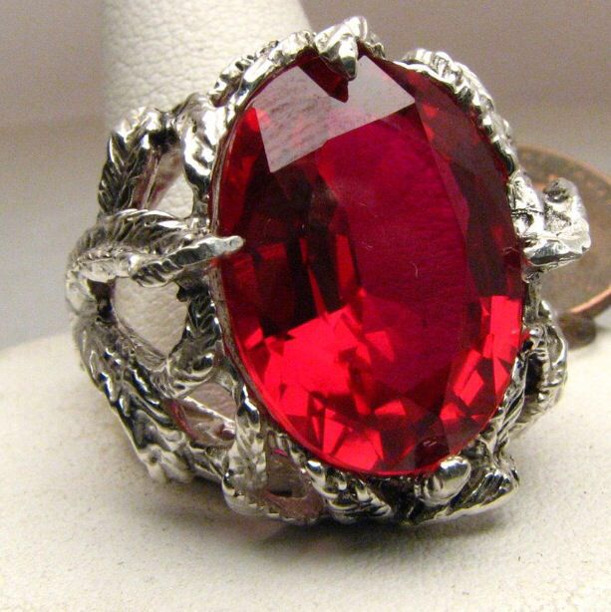
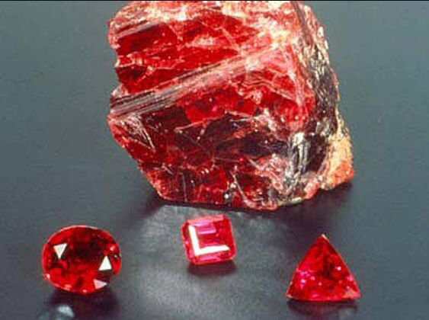

Slide 11
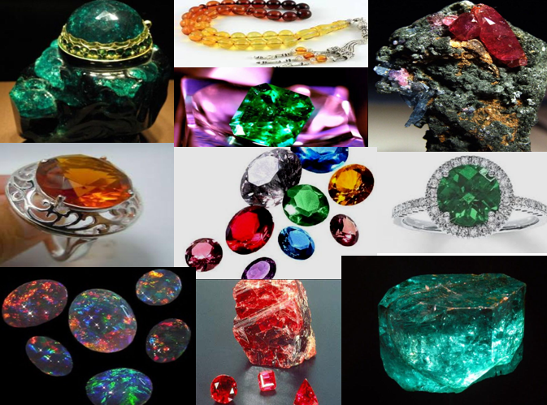

Slide 12
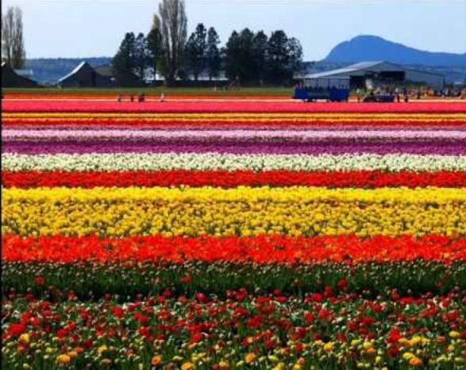
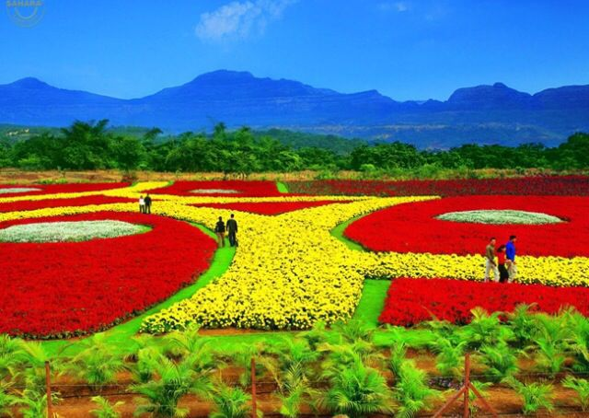
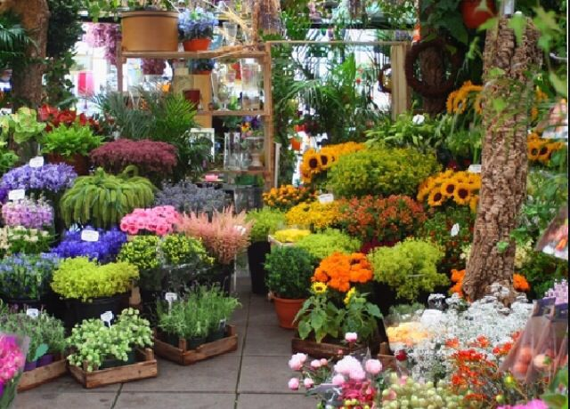

Slide 13
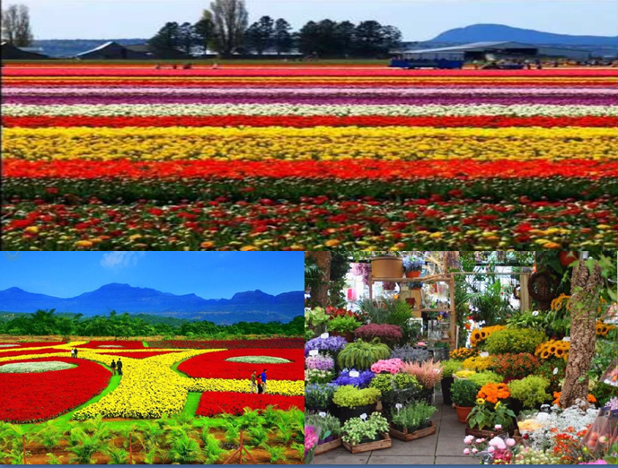

Slide 14
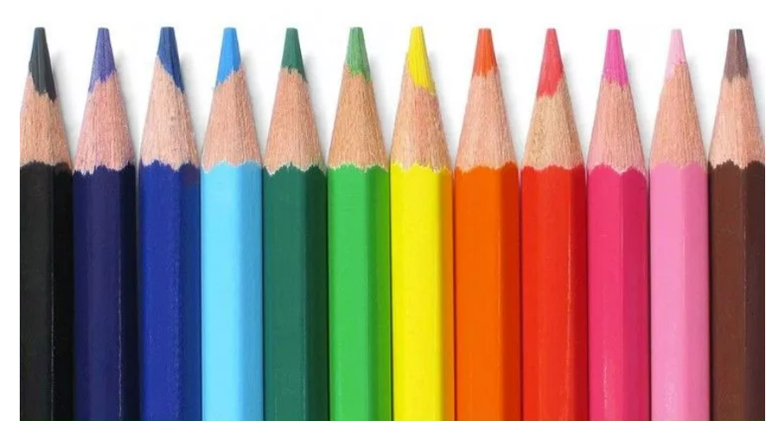
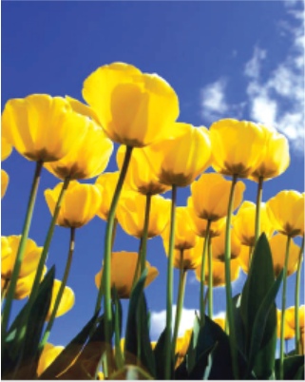

Slide 16
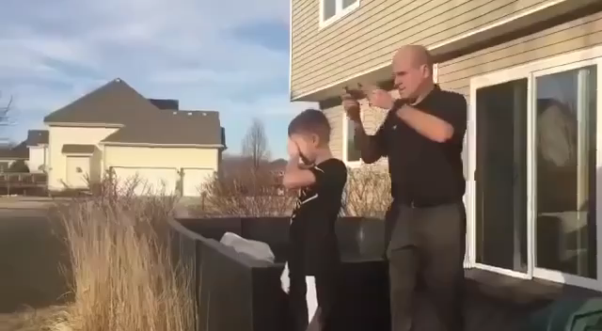

Slide 17

الألوان
لغة بلا أحرف تزين حياتنا

Slide 18
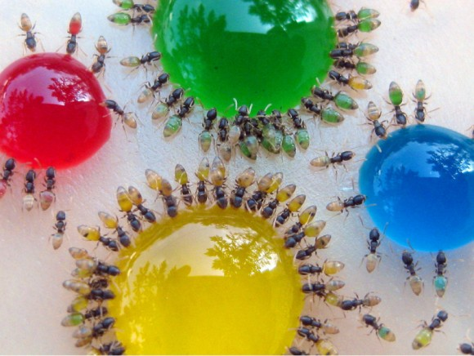
الألوان

Slide 19
سنتعلم اليوم بإذنه تعالى :
اللون الأساسي .
اللون الثانوي .
اللون المتمم .

Slide 20
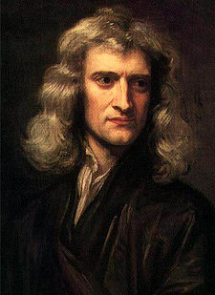
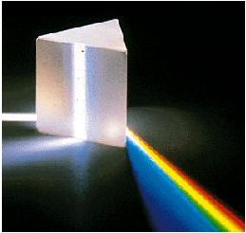
في عام 1666 اجرى العالم نيوتن تجارب على الألوان
ماهي التجربة التي اجراها نيوتن ؟
وماهي نتائج هذه التجربة ؟

Slide 21
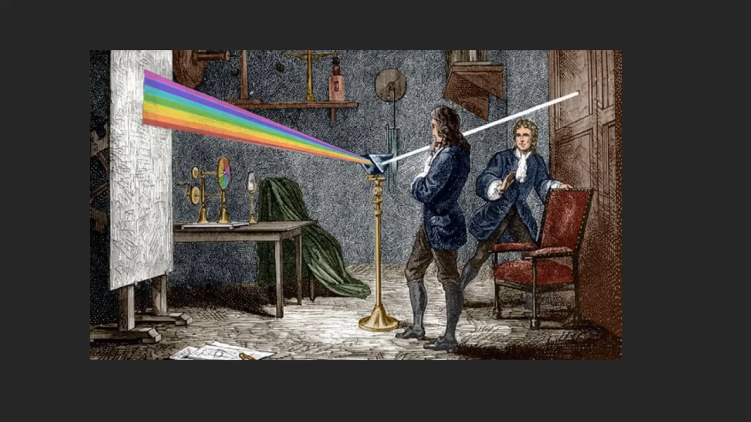

Slide 22
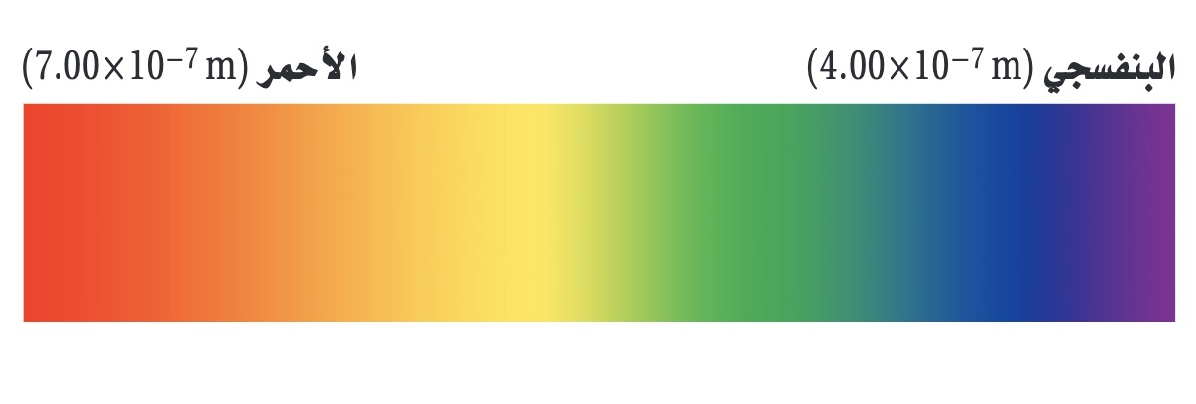
    الطيف المرئي :

Slide 23
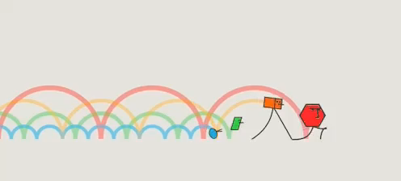

Slide 24
اللون بواسطة مزج اشعة الضوء

Slide 25
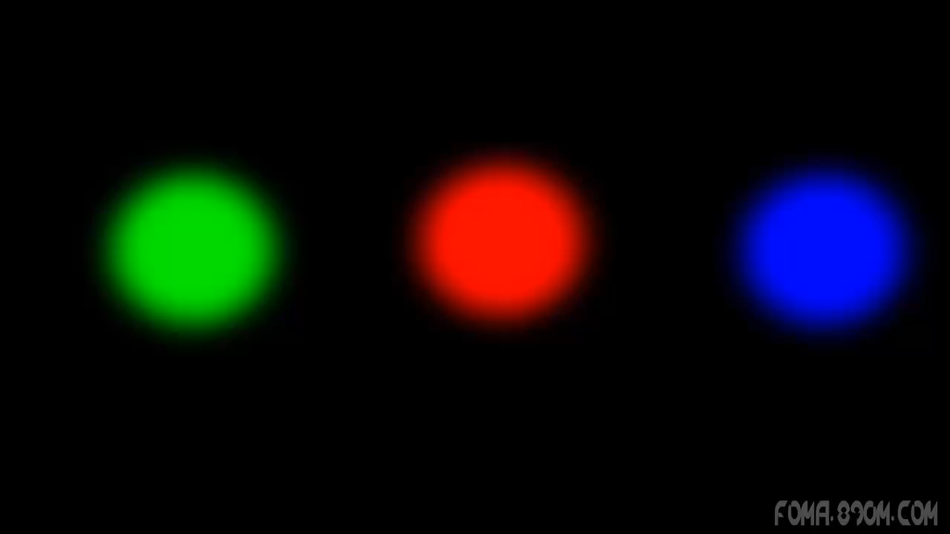

Slide 26

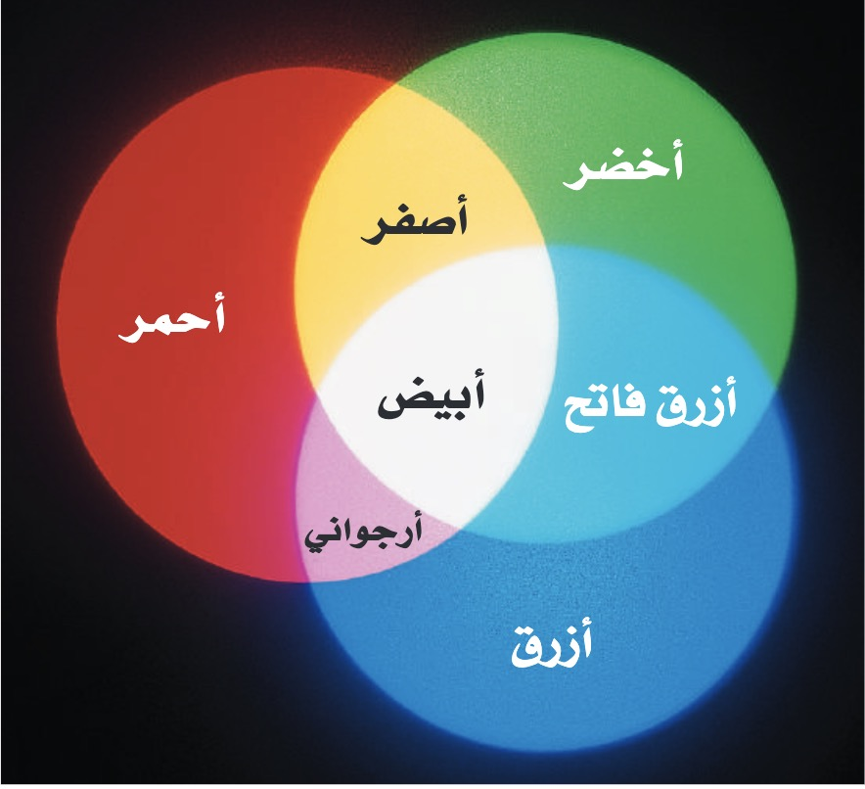
مزج اشعة الضوء
ما هي الألوان الأساسية؟
ماهي الألوان الثانوية؟
ماهي الألوان المتتامة؟

Slide 27
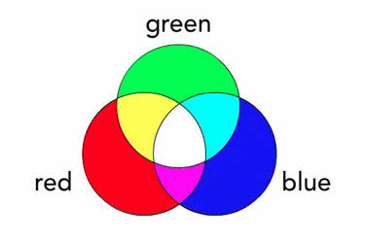
    اللون بواسطة مزج أشعة الضوء
يمكن تشكيل الضوء الأبيض من الضوء الملون بطرائق مختلفة في عملية تسمى جمع الألوان، المستخدمة في أنابيب الألوان في التلفاز.

Slide 28
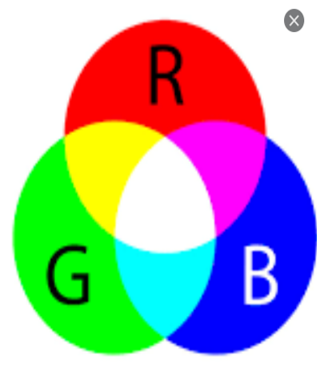
    الألوان الأساسية
وهي التي تكوّن اللون الأبيض عند مزجها جميعا
هي الأحمر والأخضر والأزرق
تسمى الوان RGB

Slide 29
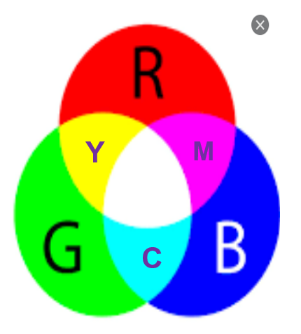
    الألوان الثانوية
وتنتج عن مزيج لونين أساسيين
هي الأصفر والأزرق الفاتح والأرجواني
وتسمى الوان C Y M

Slide 30
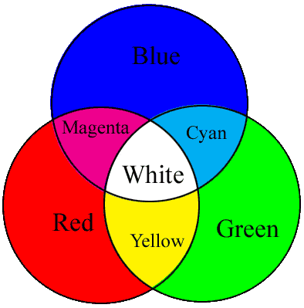
    الألوان المتتامة
اللونان الضوئيان اللذان يتراكبان معًا لإنتاج اللون الأبيض
عبارة عن لون ثانوي مع لون أساسي ينتج عند مزجهما لون أبيض

Slide 31
من خلال امتصاص وانعكاس هذه الأشعة الضوئية او ما يعرف باختزال الضوء يمكن ان نرى الاجسام بألوانها المختلقة وهذا هو موضوع درسنا القادم بإذنه تعالى

Slide 32

هل انتي مستعده ؟

Slide 33
ألوان الضوء المتداخلة | اللون الناتج
الأحمر والأخضر والأزرق | الأبيض
الأحمر والأخضر
الأرجواني والأخضر
الأحمر و الأزرق
الأصفر والأزرق
الأزرق الفاتح و الأحمر
الأزرق والأخضر

Slide 34
هل تعتقدين او تؤمنين بدور الألوان في العلاج الجسدي والنفسي ؟

Slide 35
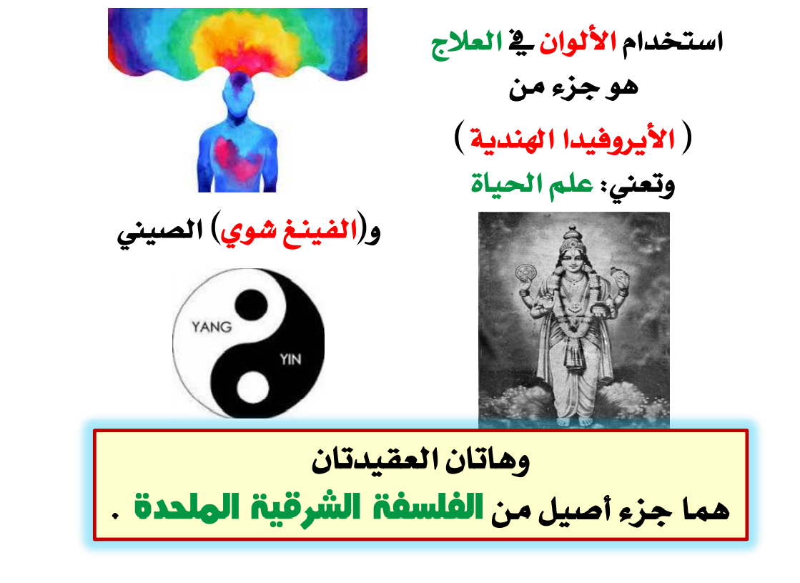

Slide 36

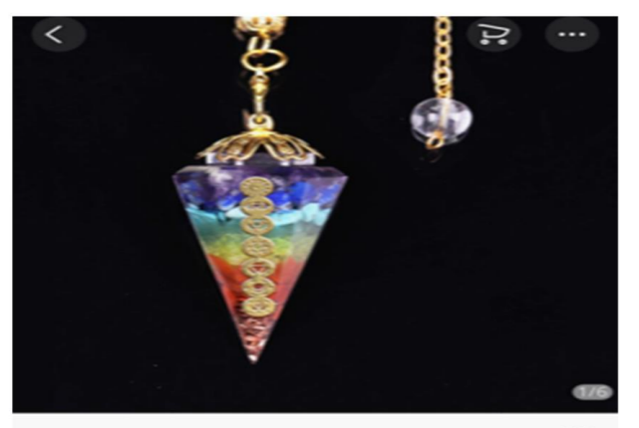
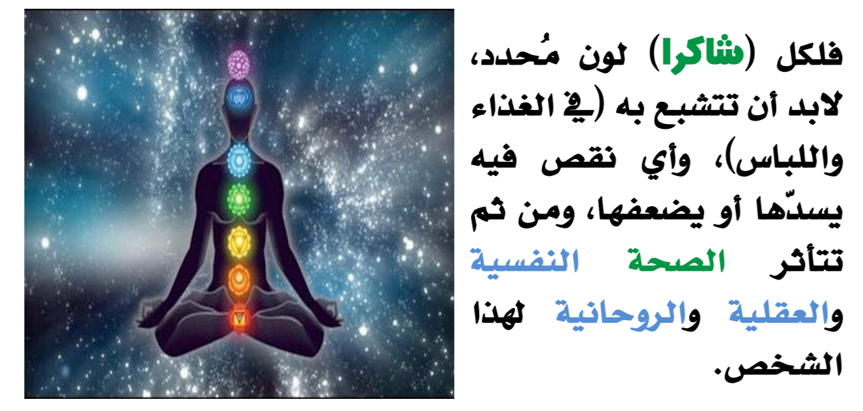

Slide 37
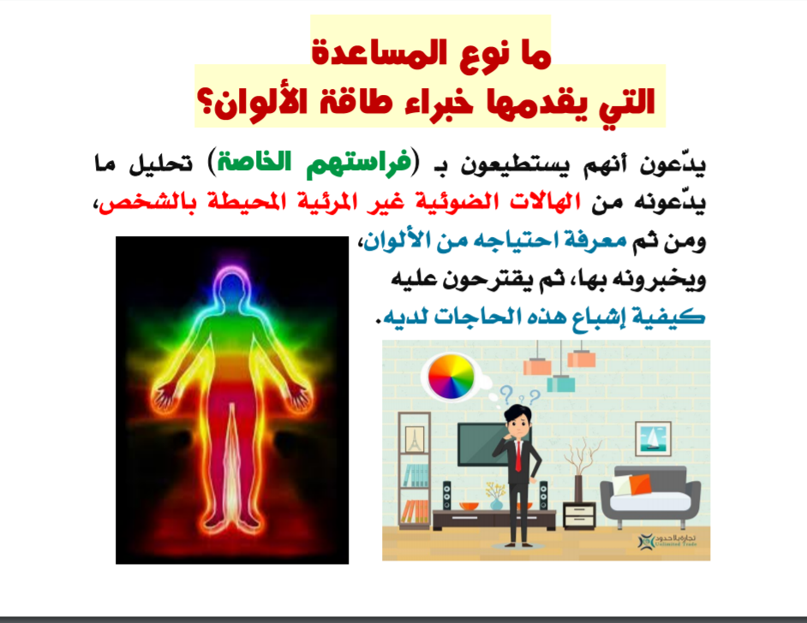

Slide 38
وحرصا من حكومة وطننا الرشيدة على توضيح المعتقدات الخاطئة وتصحيحها وتأصيل العقيدة الصحيحة عملت وزارة التربية والتعليم على إقامة دورات في مدارس المملكة تتضمن تعريف ببعض اشكال الرقى والتمائم المعاصرة والتي
قد لا يدرك البعض انها قد تؤدي الى الشرك
ونحن هنا بدورنا واجبنا ان ننقلها لكم للفائدة نفعنا الله واياكم بما تعلمنا وجعله حجة لنا لا علينا .

Slide 39

الواجب المنزلي :
*عللي :
1- تبدو السماء زرقاء اللون في النهار؟..

Slide 40
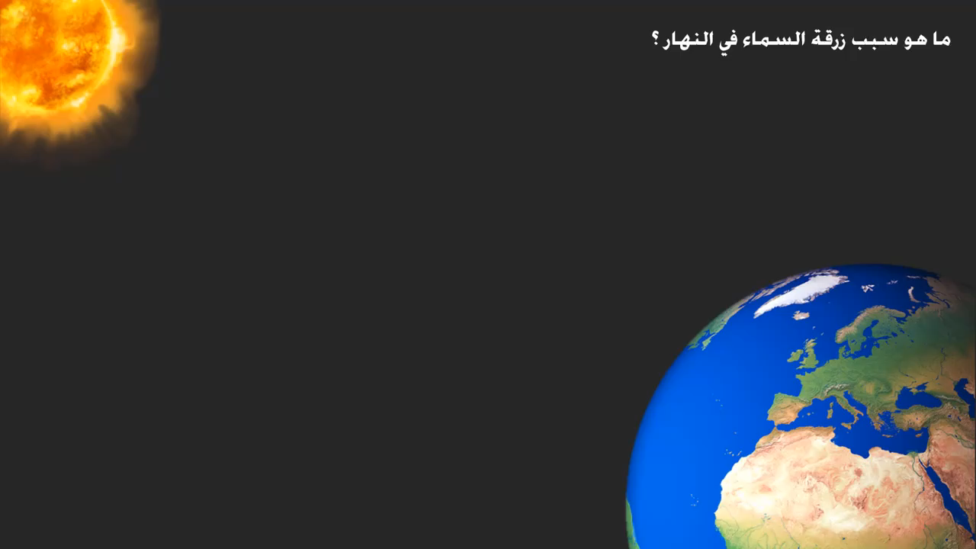

Slide 41
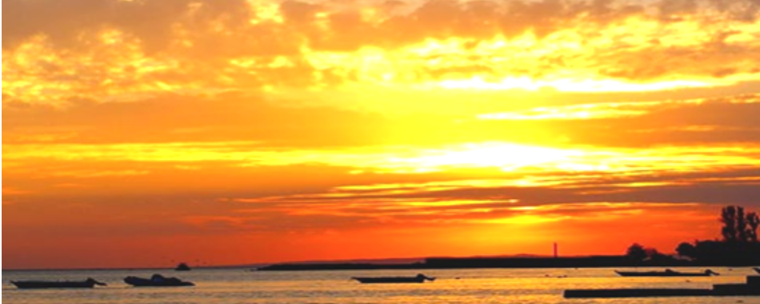
2- تبدو الشمس صفراء او برتقالية اللون عند الغروب ؟

Slide 42
وصل اللهم وسلم وبارك على عبدك ونبيك محمد وعلى اله وصحبه اجمعين

Slide 43
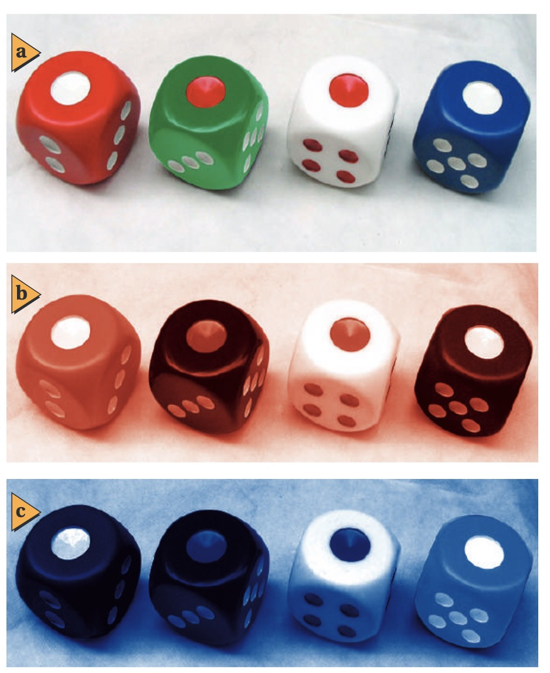
    اللون بواسطة اختزال أشعة الضوء

Slide 44
اللون بواسطة اختزال أشعة الضوء...
** تستطيع الأجسام أن تعكس الضوء وتمرره وتمتصه.
** يعتمد لون الجسم على الأطوال الموجية التي امتصها الجسم والتي عكسها .
** إن وجود المواد الملونة بصورة طبيعية أو إضافتها اصطناعيا إلى المادة المكونة للجسم أو إضافة أصباغ إليه يكسبه لونا خاصا.
** إن المواد الملونة عبارة عن جزيئات لها القدرة على امتصاص أطوال موجية معينة للضوء, وتسمح لأطوال موجية أخرى بالنفاذ من خلالها أو تعكسها .

Slide 45

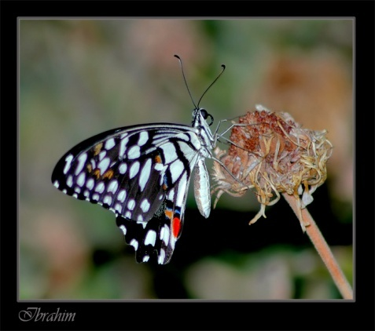
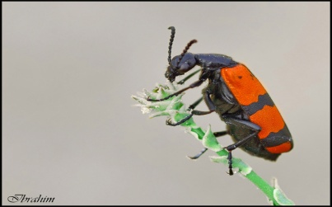
ما الفرق بين المواد الملوّنة والصبغة؟
المواد الملونة
الصبغة

Slide 46

ما الفرق بين المواد الملوّنة والصبغة؟
المواد الملونة
تُستخلص من النباتات أو الحشرات
الصبغة
تصنع من المعادن المسحوقة ويمكن رؤية جسيماتها بوساطة المجهر

Slide 47
أنواع الصبغات
الأساسية
هي التي لها القدرة على امتصاص لون أساسي واحد
الثانوية
هي التي تمتص لونين وتعكس لوناً واحدا
الصبغة الصفراء حيث تمتص الضوء الأزرق وتعكس الأحمر والأخضر
الأحمر يمتص الأخضر والأزرق

Slide 48
أنواع الصبغات
المتتامة
الأساسية
الثانوية
تعريفها
مثال
ألوانها

Slide 49
أنواع الصبغات
المتتامة
هما اللتان تمتصان الألوان الثلاثة وتنتج اللون السود
الأساسية
هي التي لها القدرة على امتصاص لون أساسي واحد
الثانوية
هي التي تمتص لونين وتعكس لوناً واحدا
تعريفها
مثال
ألوانها

Slide 50
أنواع الصبغات
المتتامة
هما اللتان تمتصان الألوان الثلاثة وتنتج اللون السود
الأساسية
هي التي لها القدرة على امتصاص لون أساسي واحد
الثانوية
هي التي تمتص لونين وتعكس لوناً واحدا
الصبغة الصفراء حيث تمتص الضوء الأزرق وتعكس الأحمر والأخضر
الأحمر يمتص الأخضر والأزرق
الصفراء و الزرقاء
تعريفها
مثال
ألوانها

Slide 51
أنواع الصبغات
المتتامة
هما اللتان تمتصان الألوان الثلاثة وتنتج اللون السود
الأساسية
هي التي لها القدرة على امتصاص لون أساسي واحد
الثانوية
هي التي تمتص لونين وتعكس لوناً واحدا
الصبغة الصفراء حيث تمتص الضوء الأزرق وتعكس الأحمر والأخضر
الأحمر يمتص الأخضر والأزرق
الصفراء و الزرقاء
لأصفر والأزرق الداكن والأرجواني
الأحمر والأخضر والأزرق
الأحمر المزرق والخضراء
تعريفها
مثال
ألوانها

Slide 52
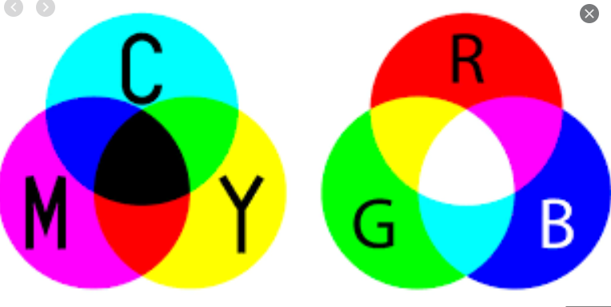

Slide 53
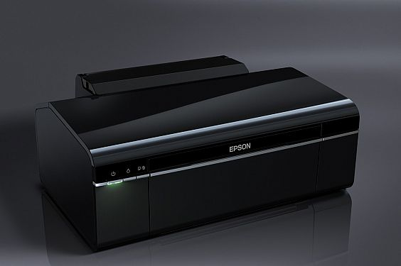
** تستخدم الطابعة الملونة نقاطا من صبغة الأصفر والأرجواني والأزرق الداكن لعمل صورة ملونة.
(وتكون الأصباغ المستخدمة مركبات مطحونة مثل أكسيد التيتانيوم (أبيض) وأكسيدالكروم(أخضر) وكبريتيد الكاديوم(أصفر)).

Slide 54
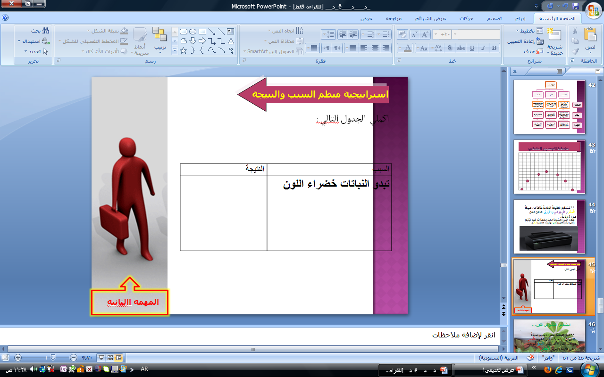
المهمة الثالثة

Slide 55

استخلاص النتائج من اللون...
** تبدو النباتات خضراء بسبب صبغة الكلورفيل فيها حيث يمتص الضوء الأحمر ويمتص النوع الآخر اللون الأزرق في حين يعكس كلاهما الضوء الأخضر.
تستخدم طاقة الضوء الأحمر والأزرق الممتصتين في عملية البناء الضوئي

Slide 56


Slide 57


Slide 58


Slide 59

اللهم علمنا ما ينفعنا وانفعنا بما علمتنا وزدنا علمًا

